Slide 1
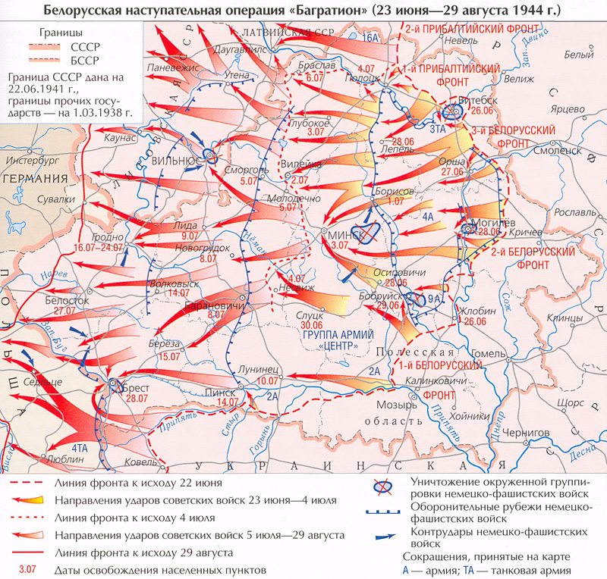

Slide 2
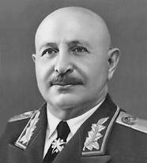
І. Х. Баграмян
Камандуючы
І-га Прыбалтыйскага
фронту

Slide 3
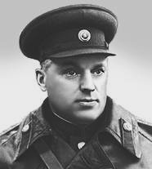
К.К.Ракасоўскі
Камандуючы
І-га Беларускага фронту

Slide 4
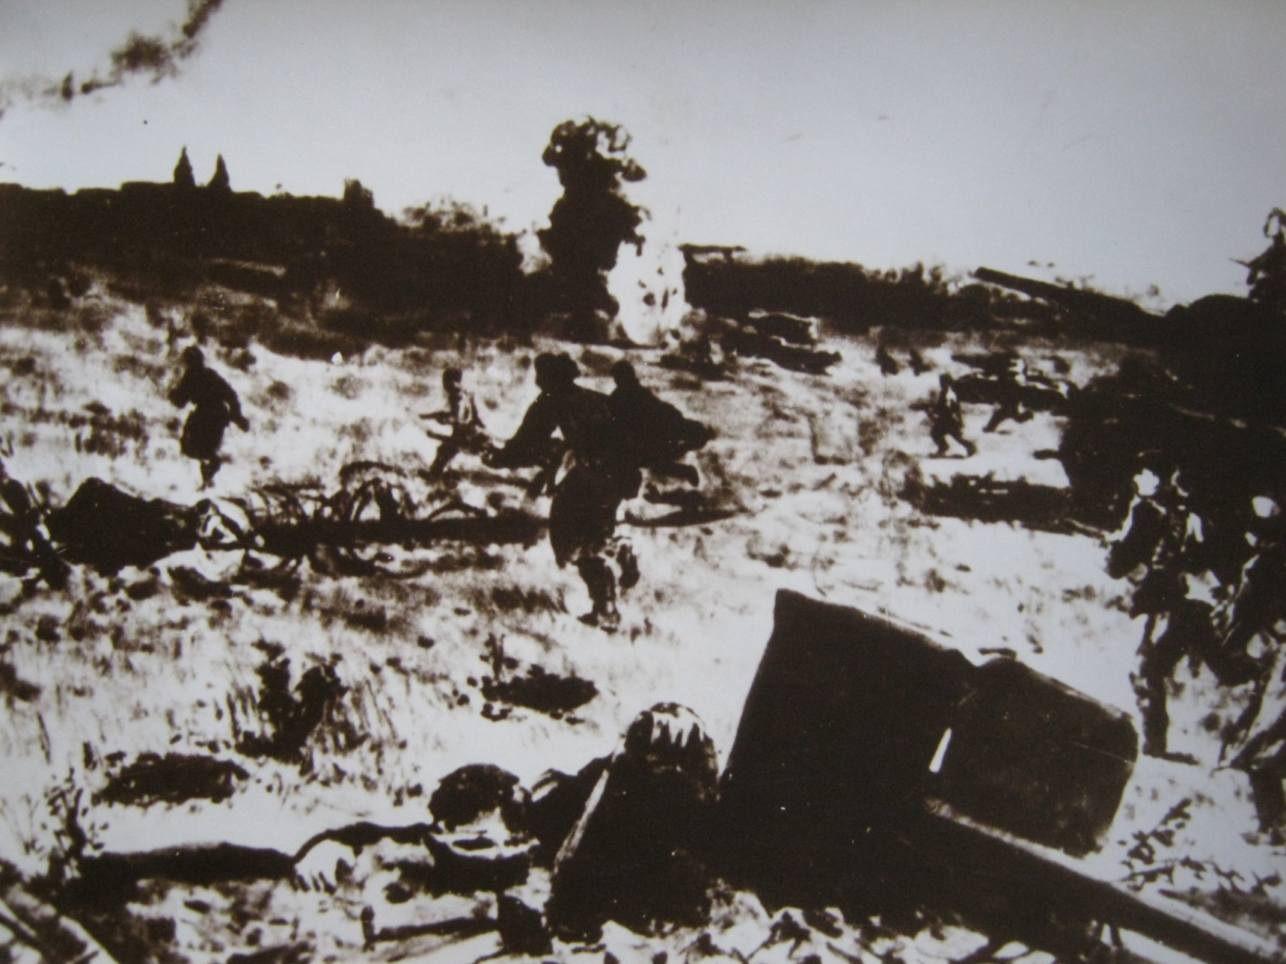
Абарона Відзаў. Ліпень 1944 г.

Slide 5
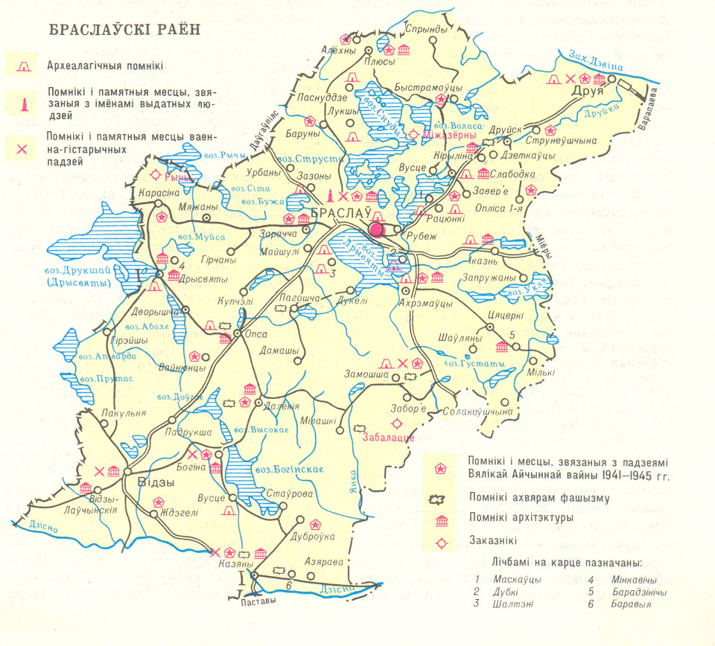
Лінія фронту ў пачатку ліпеня 1944 г.

Slide 6
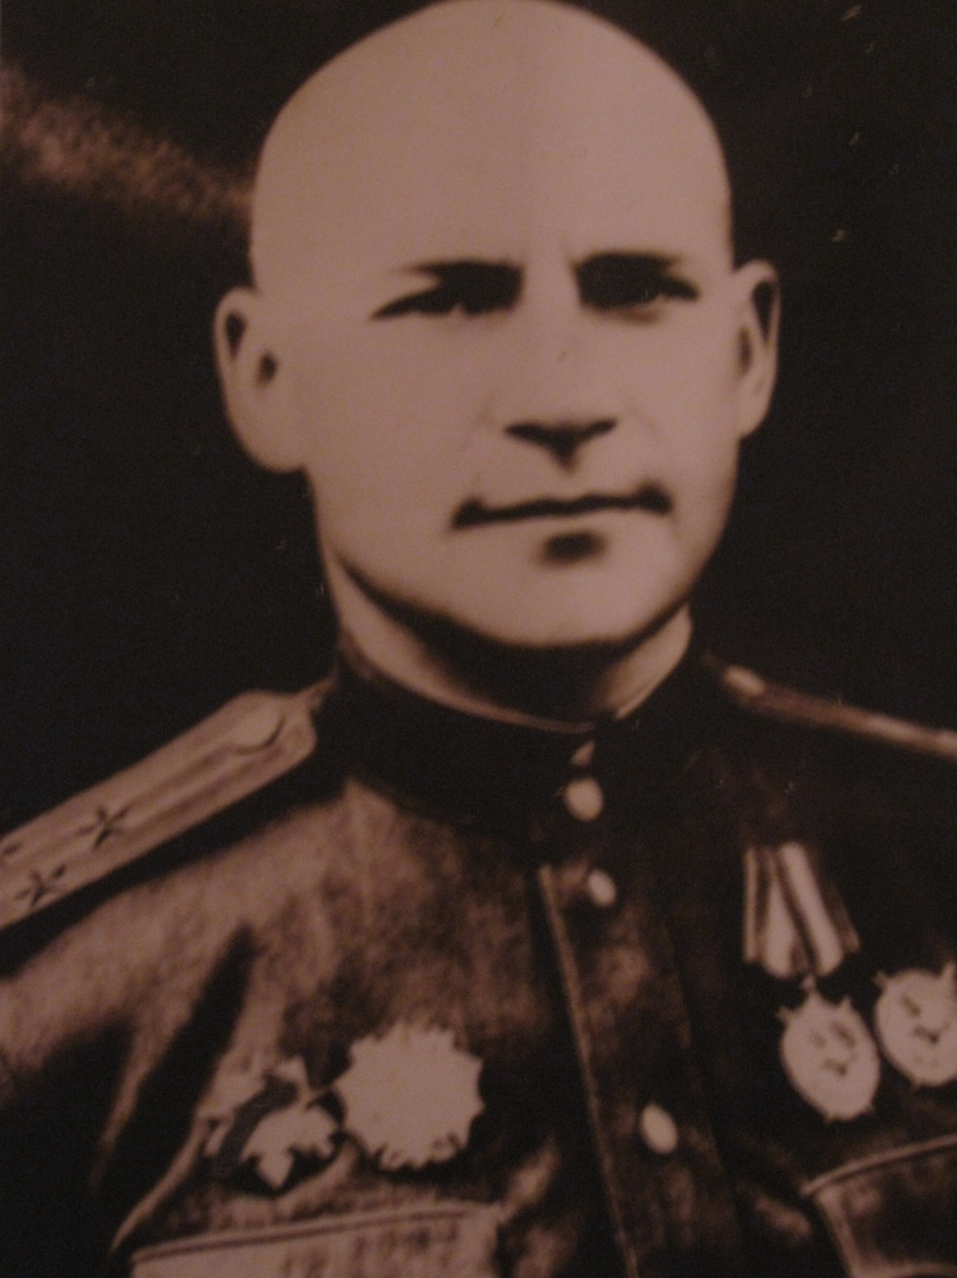
Ф.Н. Уцянкоў
камандзір палка,
ганаровы грамадзянін
г. Браслава

Slide 7
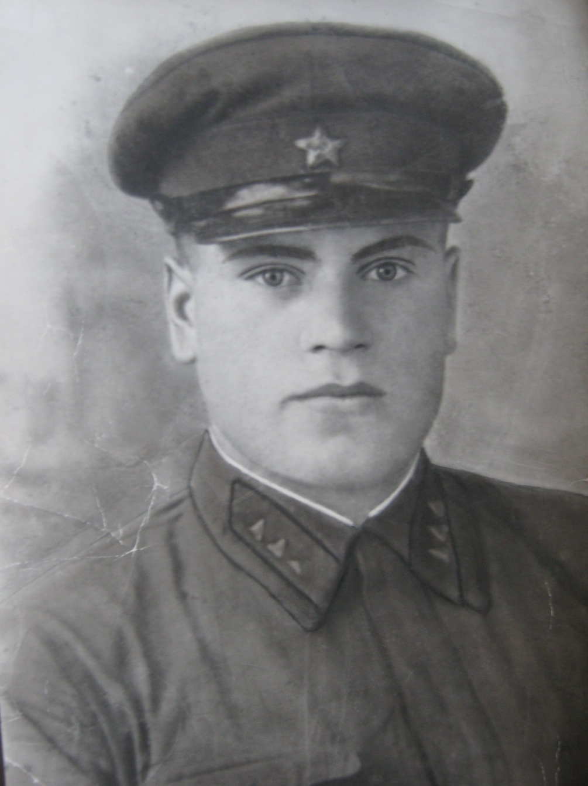
ЖданаўАляксей Мітрафанавіч
Герой Савецкага Саюза
(камандзір 2-га батальёна
287-стралковага палка, 166 стралковай дывізіі)

Slide 8
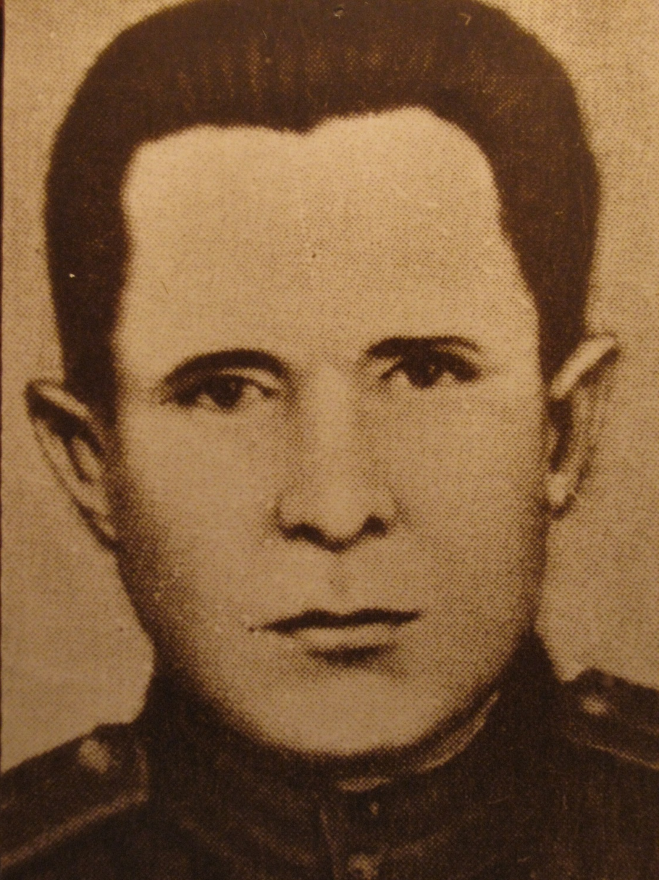
Валчкоў
Іван Мікітавіч
Герой Савецкага Саюза
(камандзір стралковай роты 9-й гвардзейскай стралковай дывізіі)

Slide 9
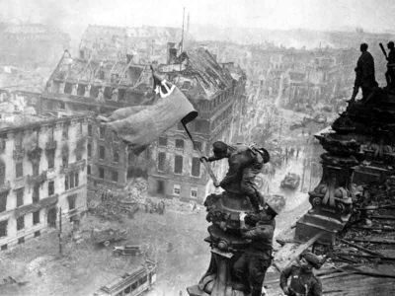
Узняцце сцяга над рэйхстагам

Slide 10
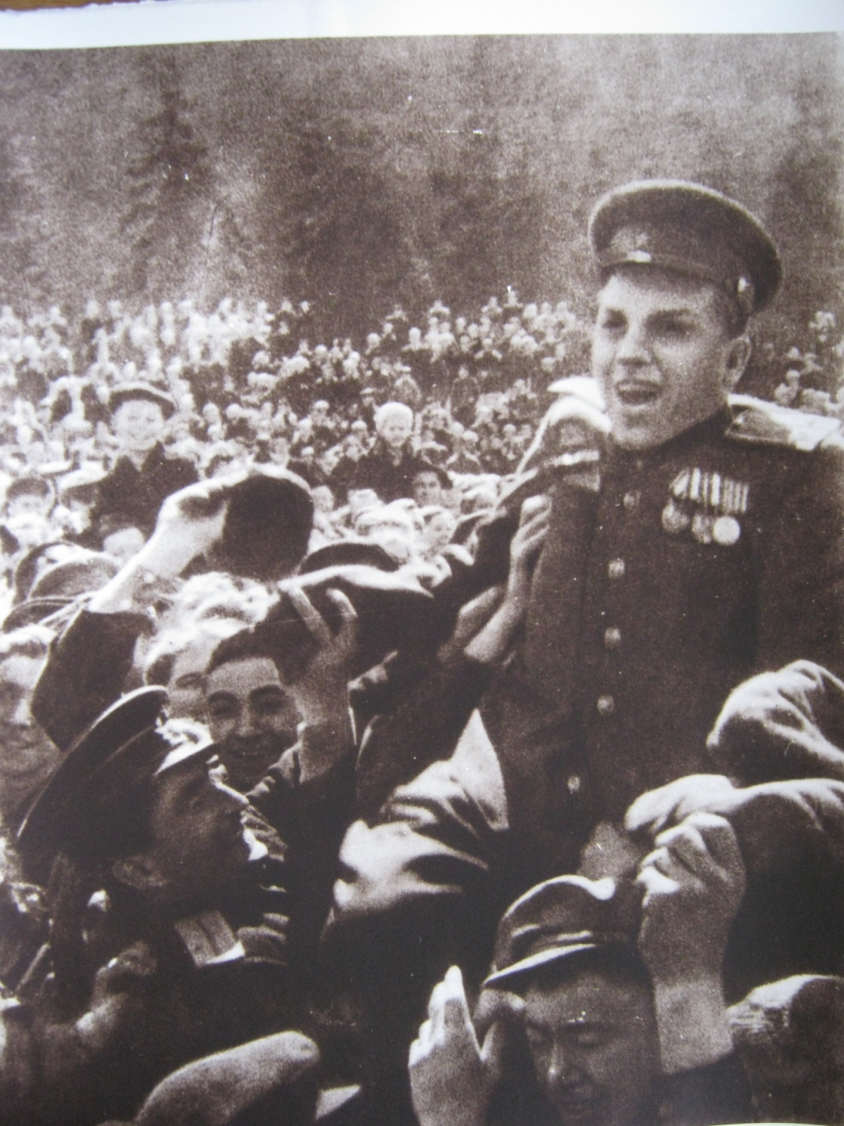
9 мая
Парад Перамогі
на Чырвонай Плошчы ў Маскве

Slide 11
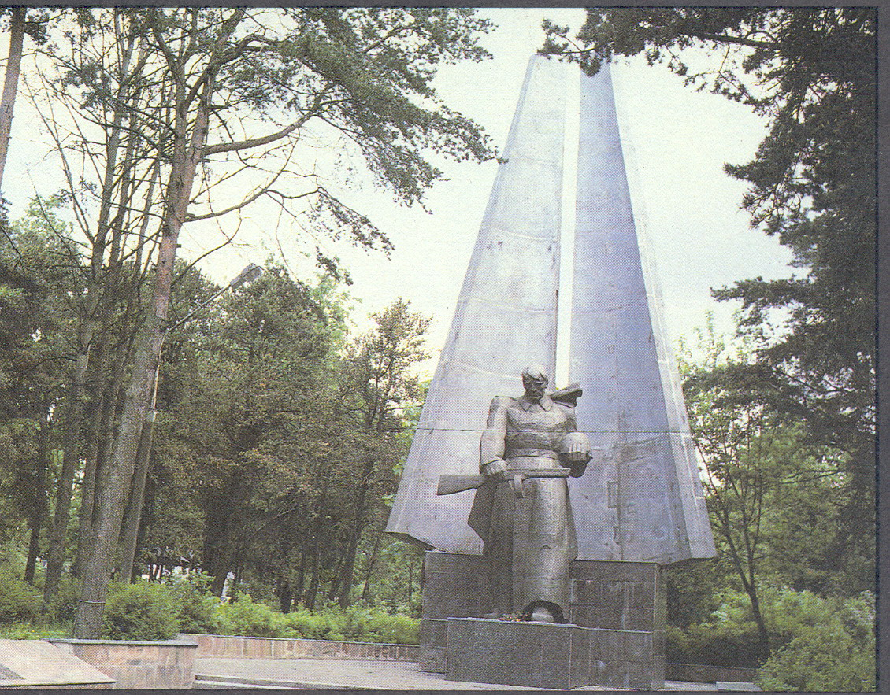
Брацкая магіла савецкіх воінаў і партызан
у Браславе

